Slide 2
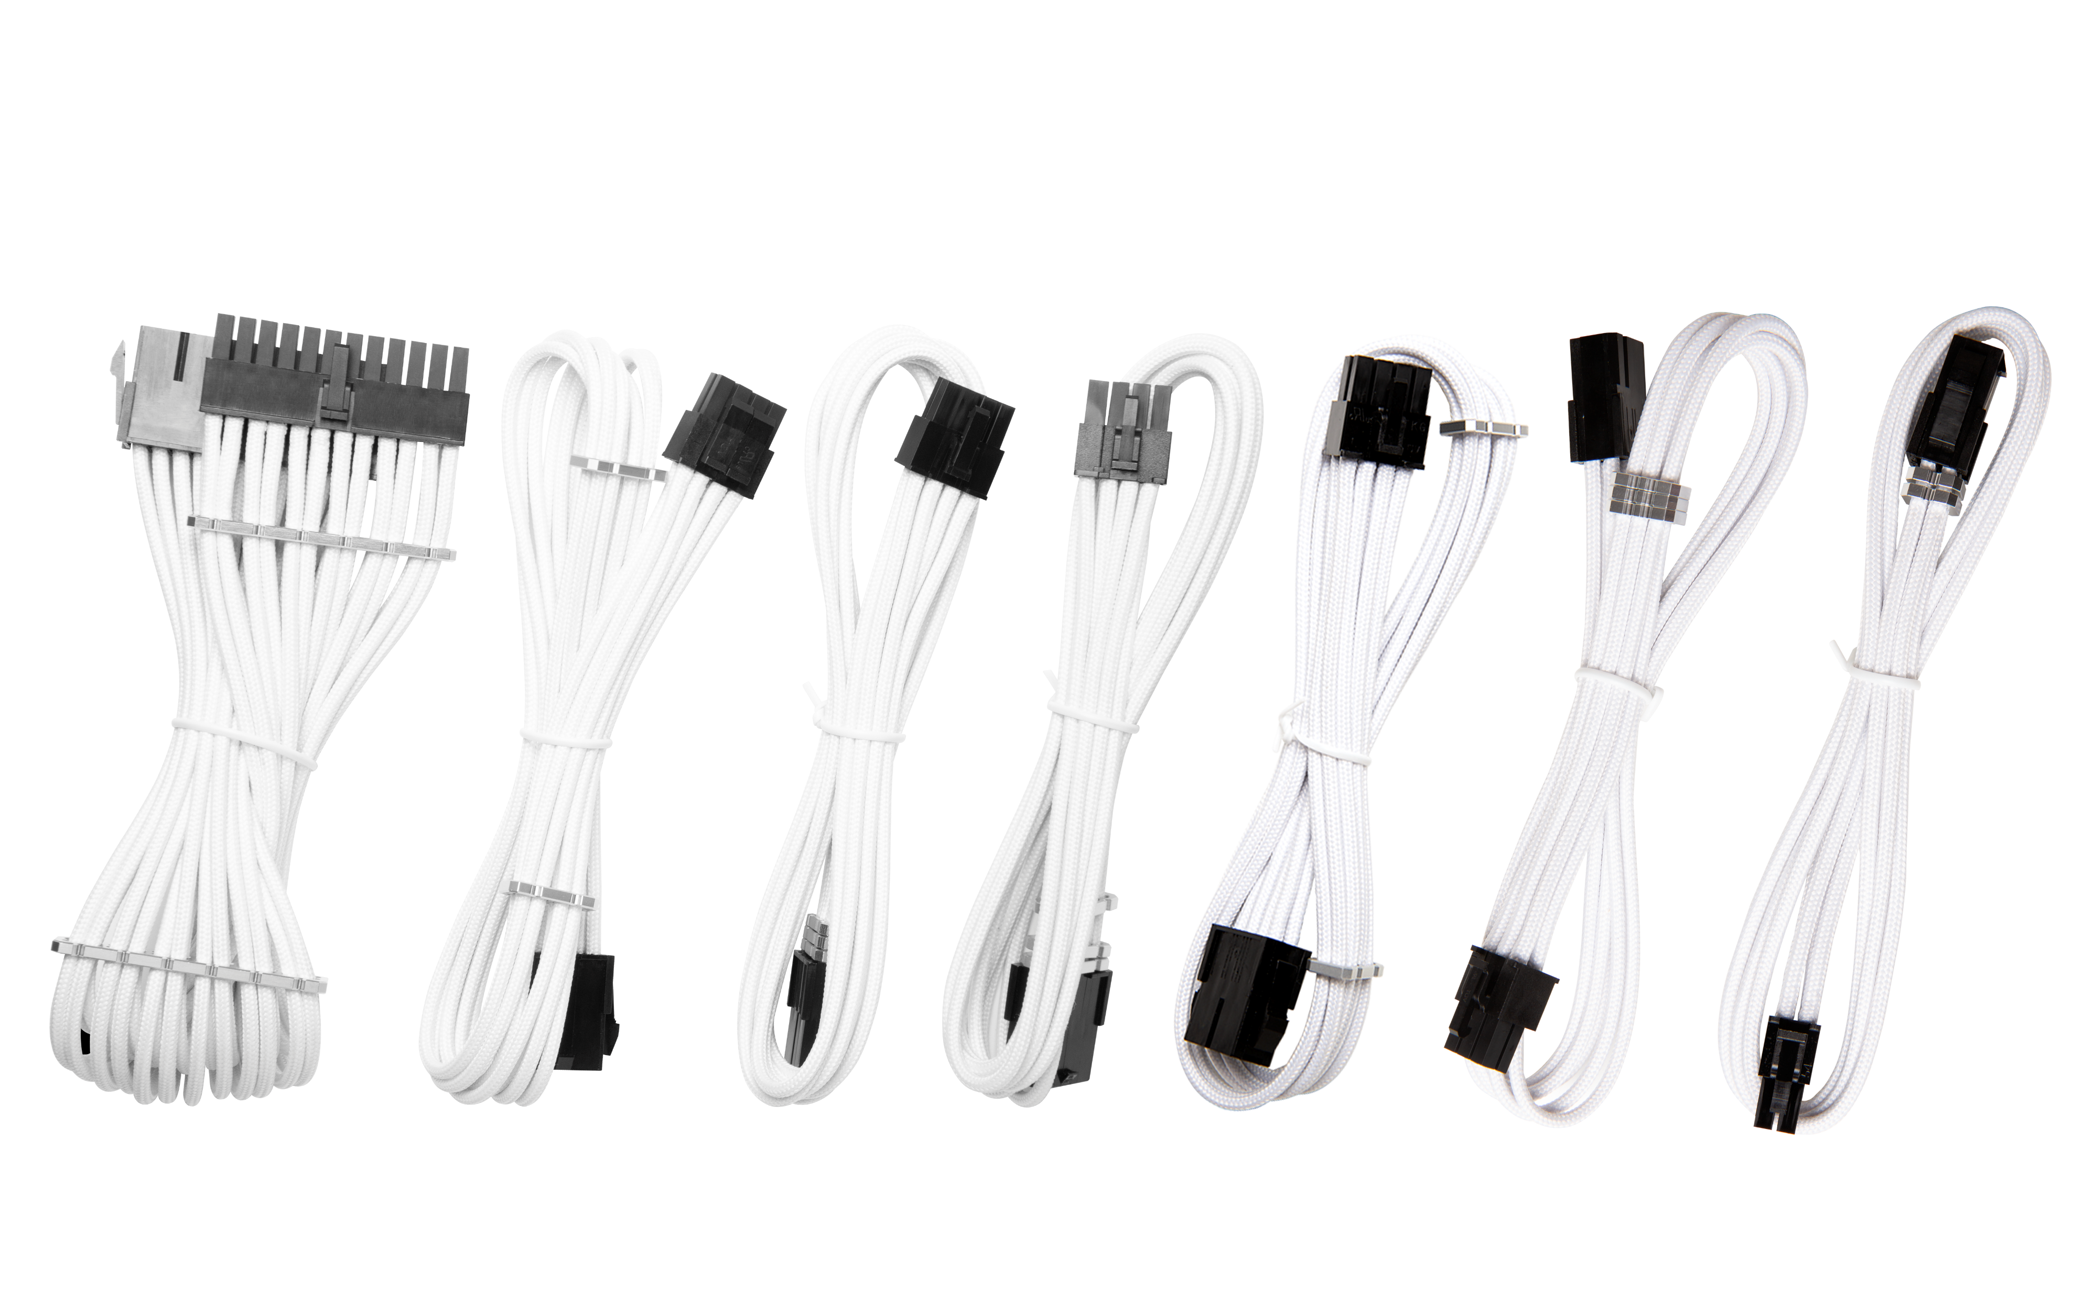
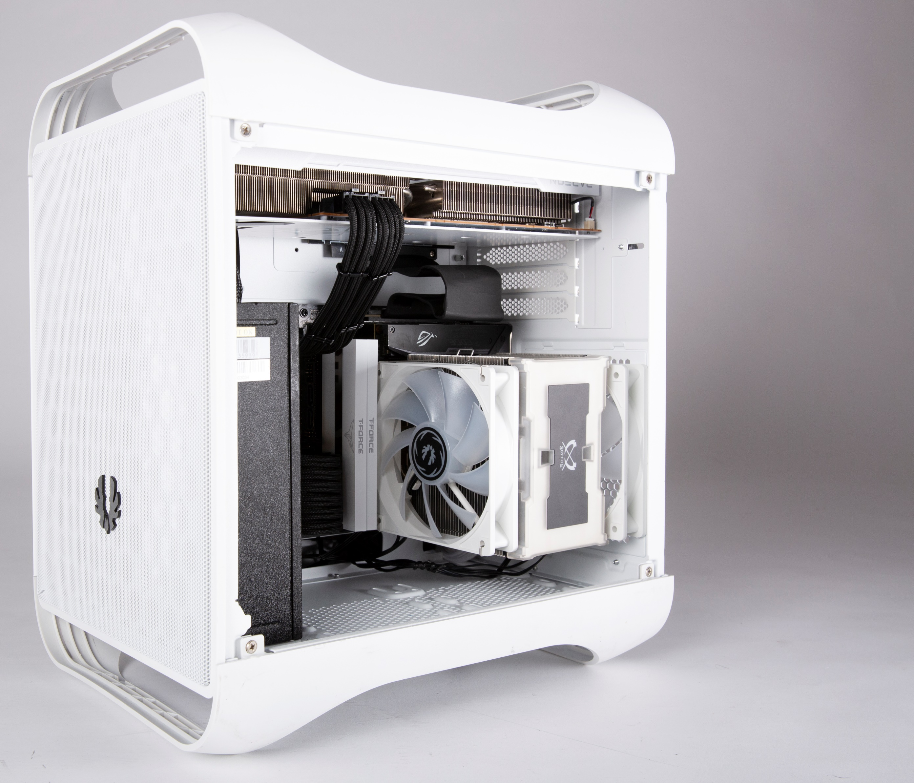
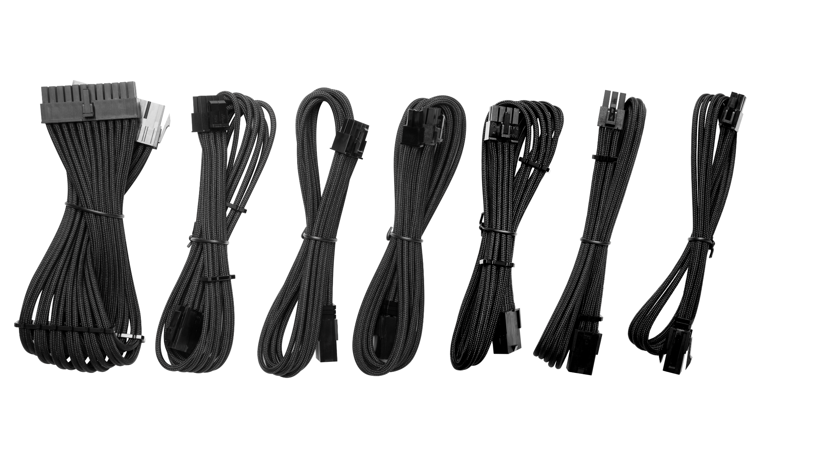
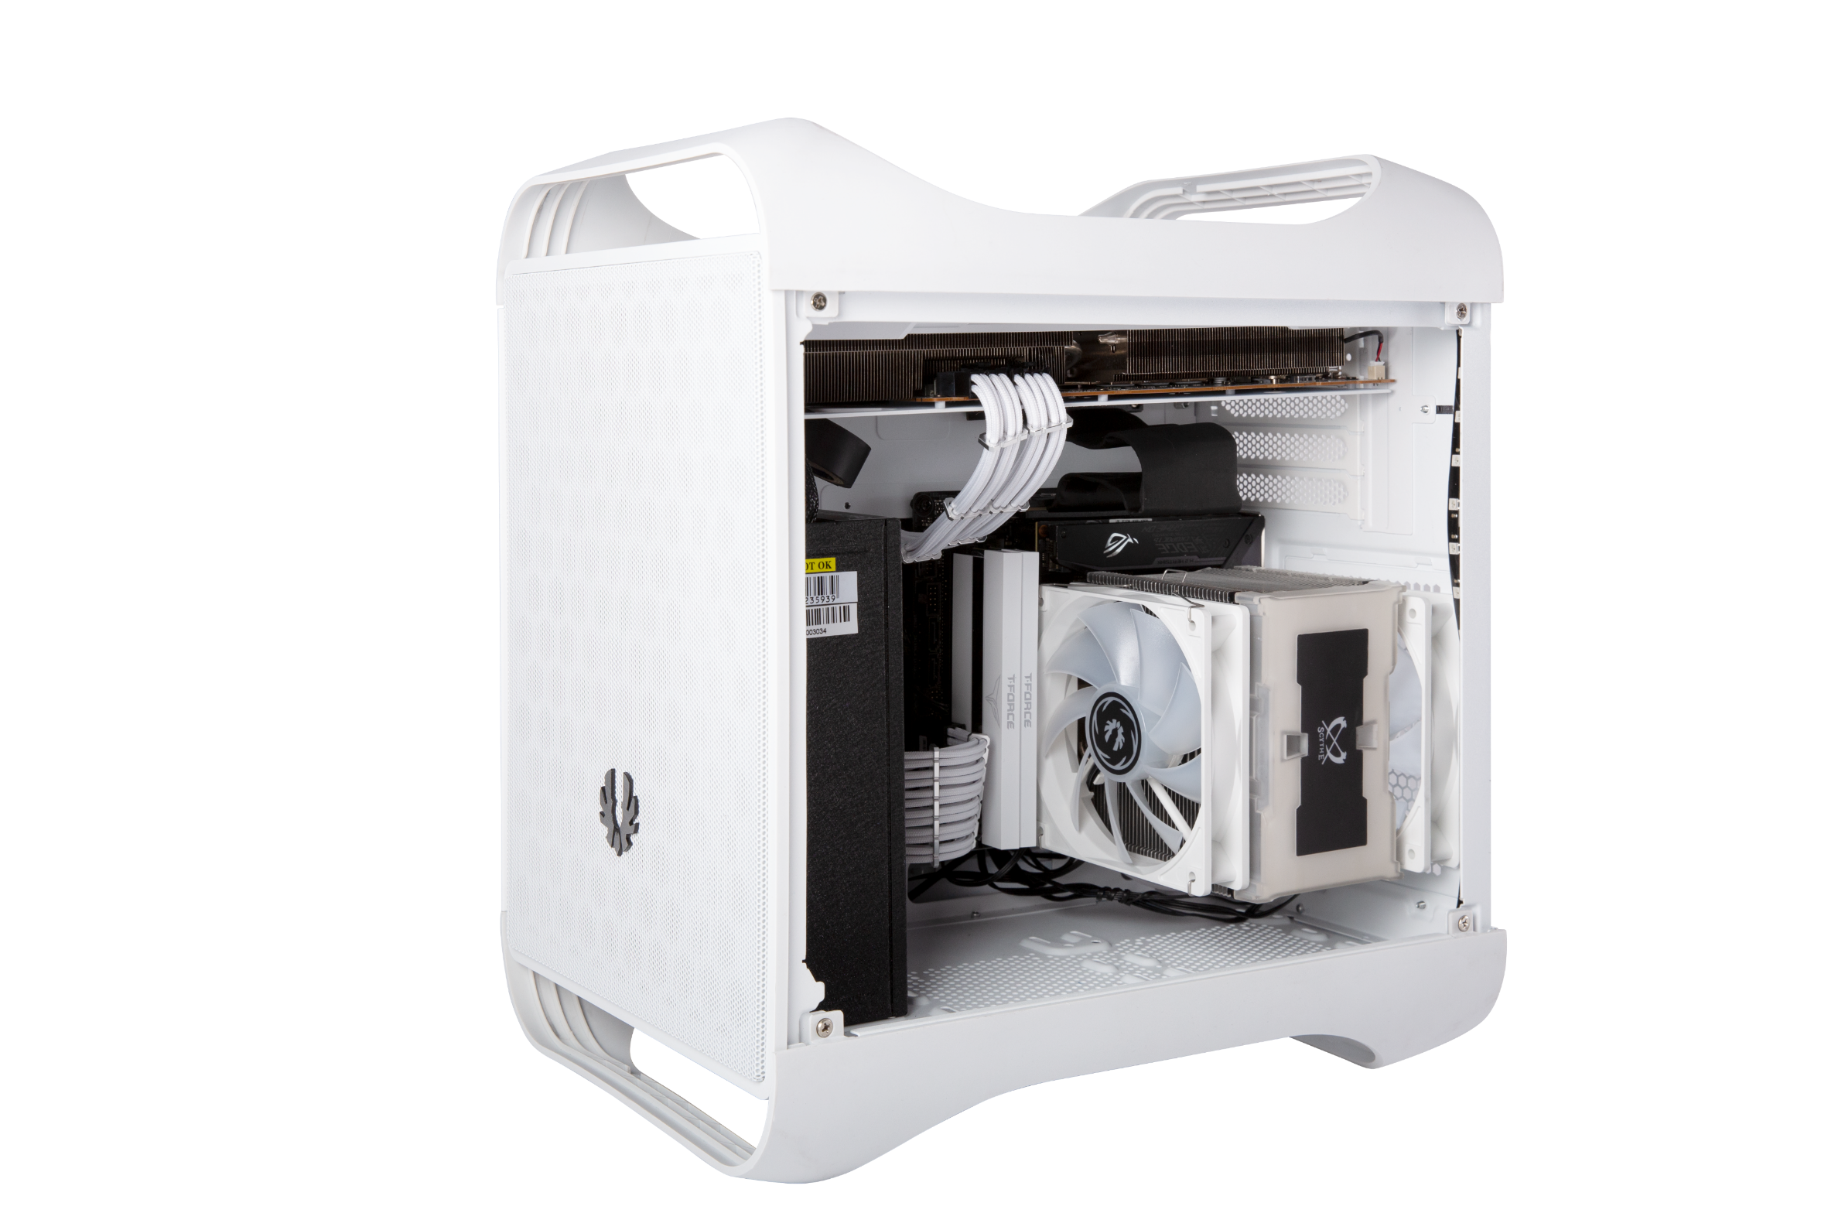
Alchemy Aluminum Combs延⾧線是Alchemy系列延長線的新款，我們將最好的延長線帶入市場，並支持更高性能的零件。 Alchemy Aluminum Combs延長線為主板、CPU 和 VGA 電源線提供不同的電線，從而完成整齊有序的線材管理。帶套管的延長線採用高品質高密度編織網，總共有黑色和白色可供選擇，搭配黑色和銀色的鋁製鋁線梳。

Slide 3
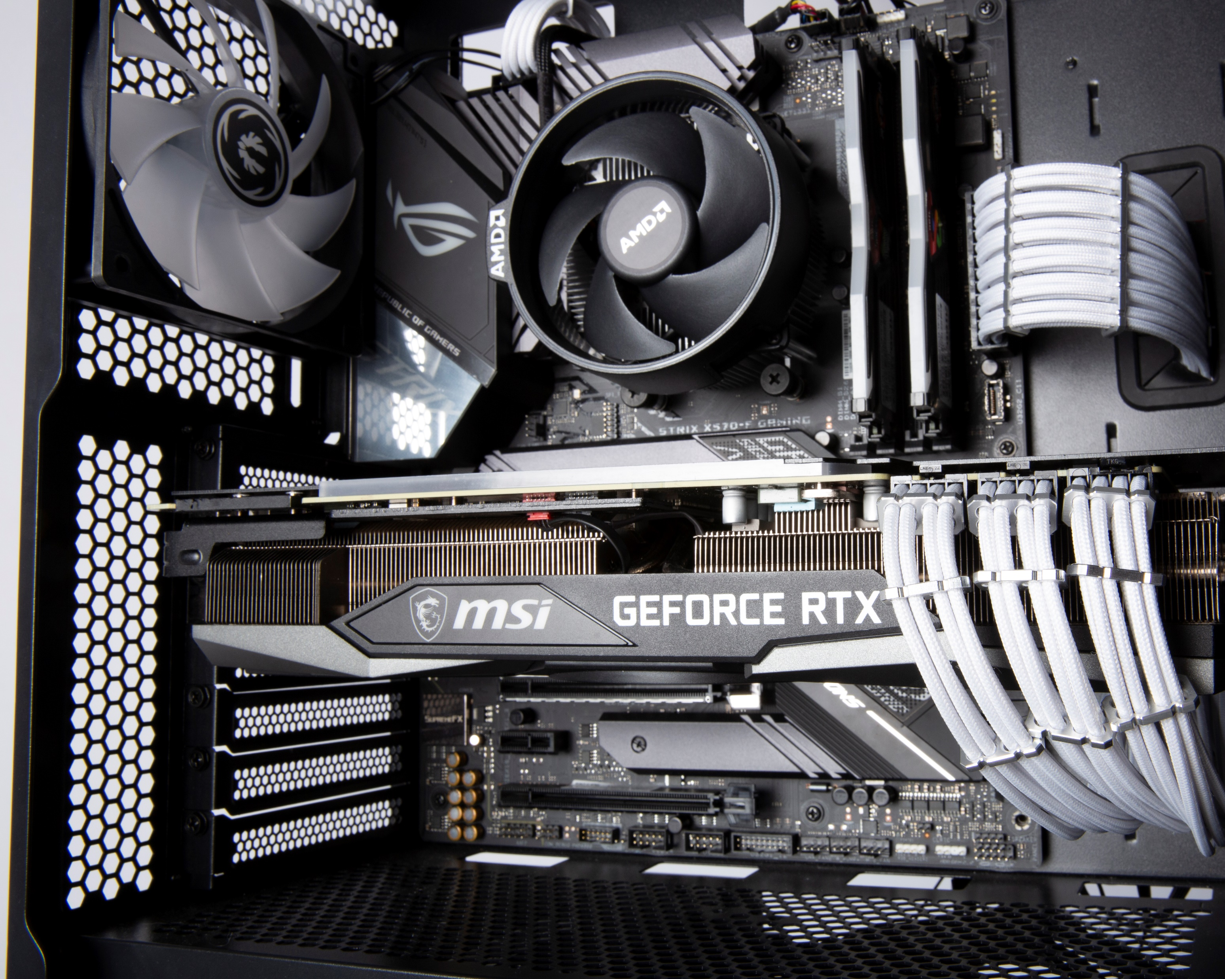
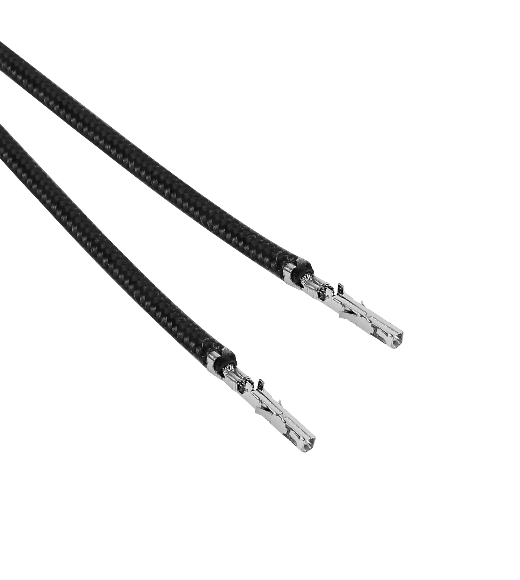
RTX 3090 & 6900XT 支援使用
Alchemy Aluminum Combs 8pin PCIe / 6+2pin PCIe / 6pin PCIe 延長線，它的兩端均採用高導電合金端子製造，可為各種顯卡提供足夠的電力，並支援最新顯卡的高功率消耗，即使是最新規格的 NVIDIA RTX 3090或 AMD Radeon6900XT，也不會過熱或熔化，確保您的零件安全。

Slide 4
鋁製理線梳
Alchemy Aluminum Combs延⾧線，有黑色和白色兩款，分別搭配的黑色鋁製鋁線梳和銀色鋁製鋁線梳。
精密CNC切割的鋁製鋁線梳可以將線材整齊地排列，建立一個乾淨、時尚的系統。與其他材料相比，使用高品質鋁材可為電線提供更高的穩定性，並且完美地契合 Alchemy 線材。菱形切割邊緣圓滑處理可保護您的手指和線材在安裝過程中不會被刮傷，同時還可以輕鬆調整理線梳的位置。

Slide 5
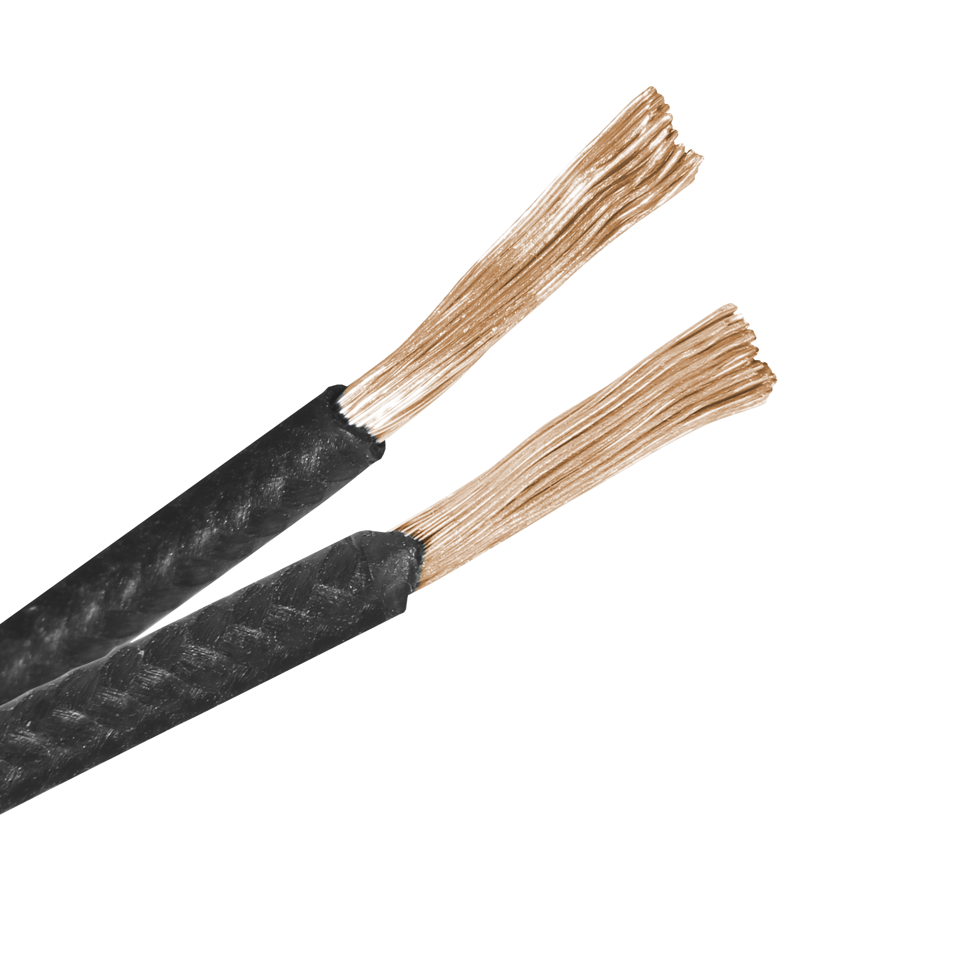
純銅18AWG的電線
延長線採用18AWG的純銅線，增強的套管技術允許使用更粗的銅線，在降低電阻的同時提高效率，同時保持更小的電線總直徑。

Slide 6
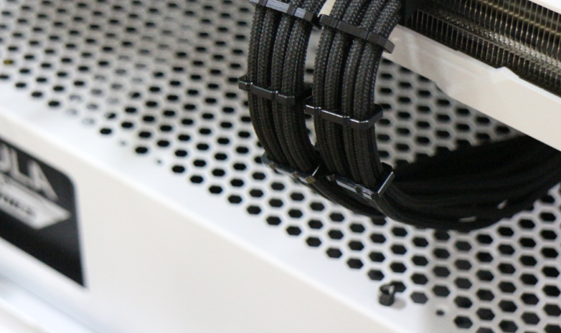
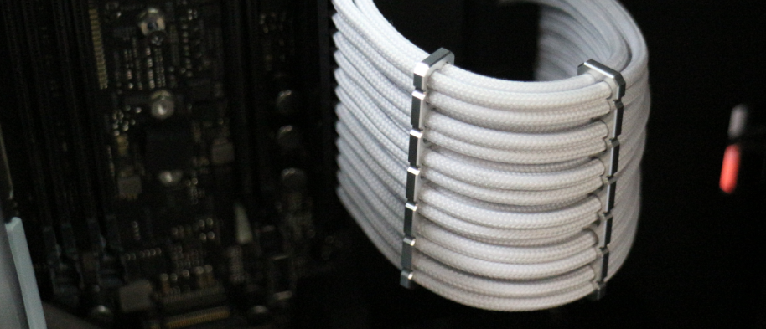
防止熱收縮的高密度編織線材
防止熱收縮的高密度編織線材提供了Alchemy Aluminum Combs延⾧線的優質品質，確保最佳質量的套管並避免意外拉斷套管。
Alchemy Aluminum Combs延⾧線，擁有獨特編織的超密套管，可將套管穩固固定在電線上。即使是在機箱的狹窄角落和區域，都可以自由靈活穿越，增加電線用於延長線的使用壽命和耐用性。

Slide 7
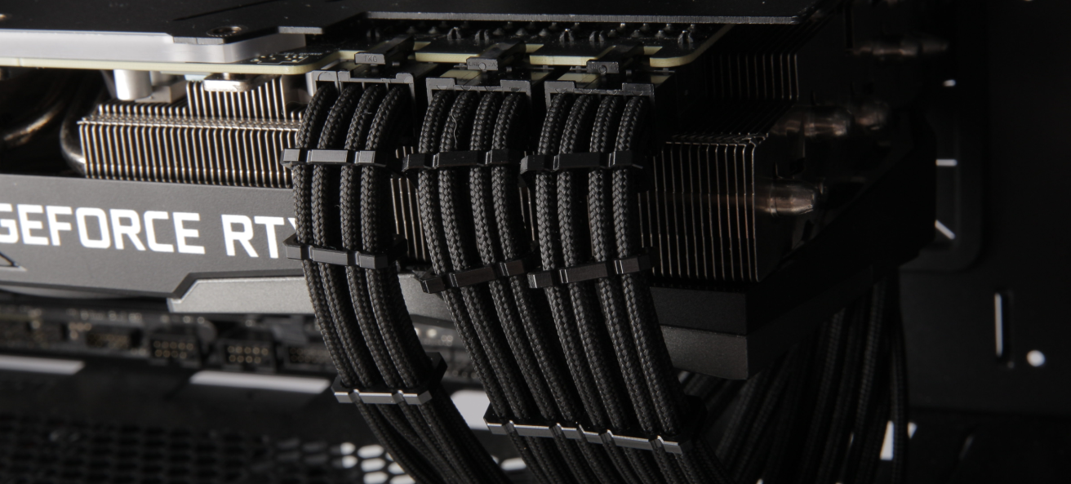
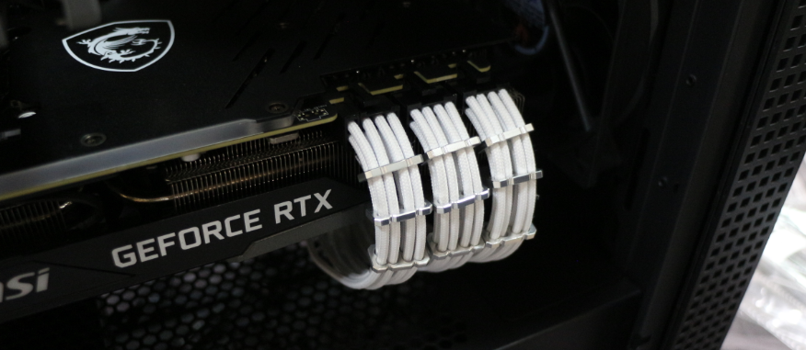
精密模壓的接頭
Alchemy Aluminum Combs延⾧線的所有連接器，符合所有電源裝置。使得它們幾乎與市場上的任何電源兼容，並確保 Alchemy Aluminum Combs延⾧線是玩家不容錯過的選擇。

Slide 8
產品特點彙總
高導電合金端子
為終端提供最佳連接，並儘量減少模塊化連接的效率下降。
電線18AWG
使用較粗的電線以保持電源效率並具有最佳的輸出滿足性。
純銅線
在所有電線上提供低電阻比。
精密加工的鋁製理線梳
提供方便的電線管理，具有出色的外觀和強度，適用於高級系統配置。

Slide 9
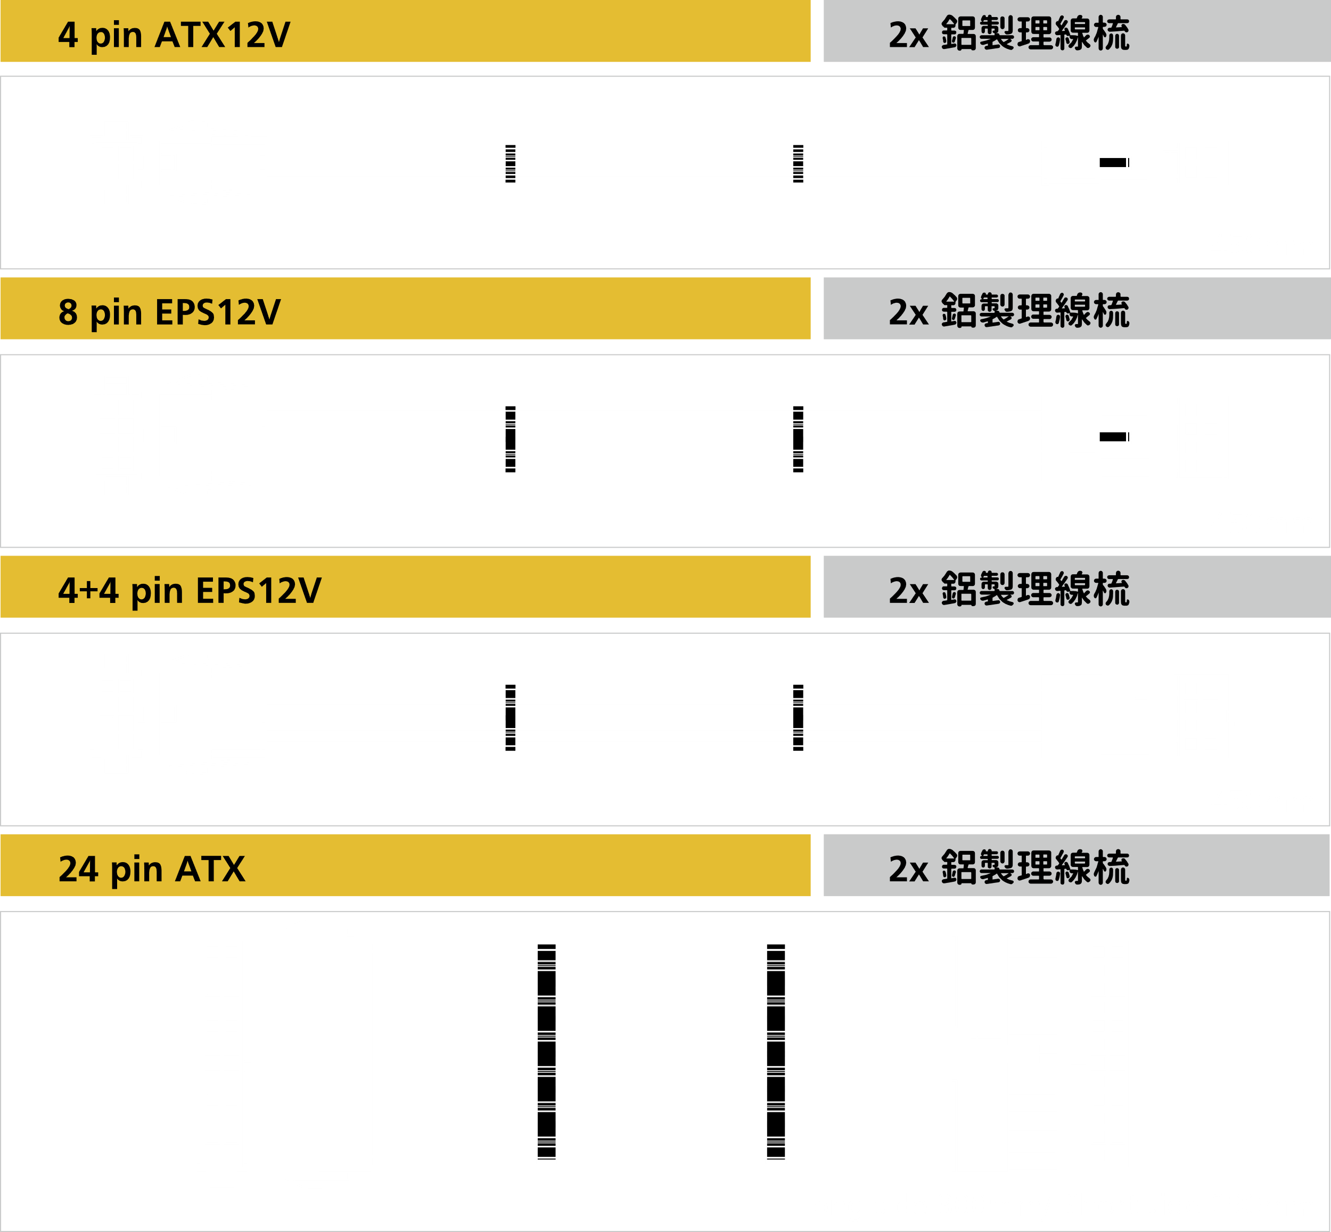
產品概述

Slide 10
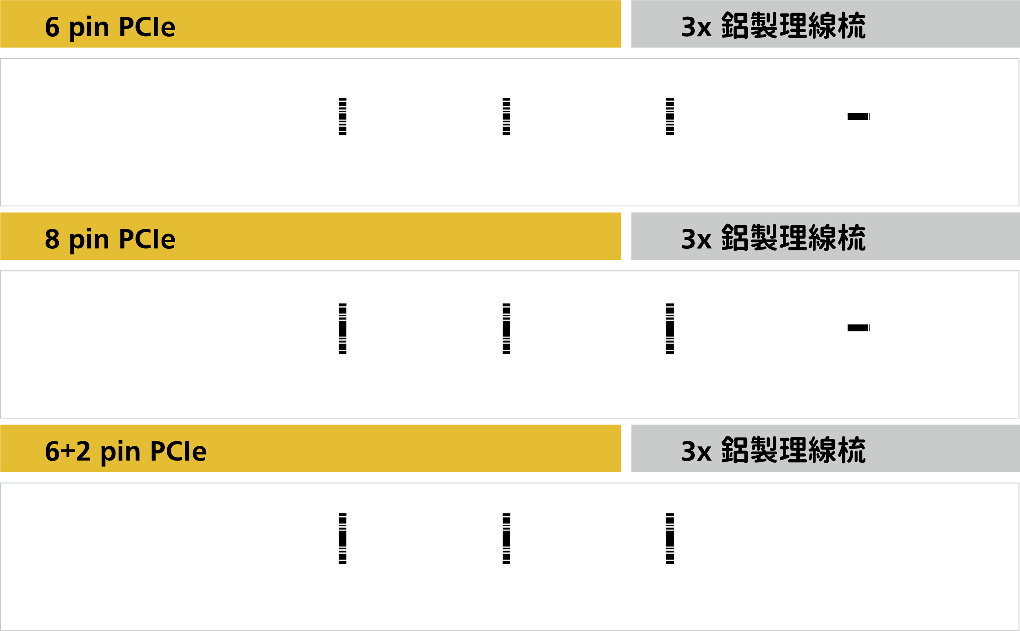
產品概述

Slide 11
Alchemy Aluminum Combs延長線
Model | Part Number | EAN | UPC | Color
Alchemy Aluminum Combs延長線 CPU 4 pin(2 x 鋁製理線梳)-黑 | BFA-MAC-4ATX45KK-RP | 4712883217777 | 886027159002 | 黑色線材配黑色鋁製鋁線梳
Alchemy Aluminum Combs延長線 CPU 4 pin(2 x 鋁製理線梳)-白 | BFA-MAC-4ATX45WK-RP | 4712883217784 | 886027159019 | 白色線材配白色鋁製鋁線梳
Alchemy Aluminum Combs延長線 CPU 8 pin(2 x 鋁製理線梳)-黑 | BFA-MAC-8EPS45KK-RP | 4712883217791 | 886027159026 | 黑色線材配黑色鋁製鋁線梳
Alchemy Aluminum Combs延長線 CPU 8 pin(2 x 鋁製理線梳)-白 | BFA-MAC-8EPS45WK-RP | 4712883217807 | 886027159033 | 白色線材配白色鋁製鋁線梳
Alchemy Aluminum Combs延長線 CPU 4+4 pin(2 x 鋁製理線梳)-黑 | BFA-MAC-44EPS45KK-RP | 4712883217814 | 886027159040 | 黑色線材配黑色鋁製鋁線梳
Alchemy Aluminum Combs延長線 CPU 4+4 pin(2 x 鋁製理線梳)-白 | BFA-MAC-44EPS45WK-RP | 4712883218156 | 886027159057 | 白色線材配白色鋁製鋁線梳
Alchemy Aluminum Combs延長線 24 pin(2 x 鋁製理線梳)-黑 | BFA-MAC-24ATX45KK-RP | 4712883217821 | 886027159064 | 黑色線材配黑色鋁製鋁線梳
Alchemy Aluminum Combs延長線 24 pin(2 x 鋁製理線梳)-白 | BFA-MAC-24ATX45WK-RP | 4712883217838 | 886027159071 | 白色線材配白色鋁製鋁線梳

Slide 12
Alchemy Aluminum Combs延長線
Model | Part Number | EAN | UPC | Color
Alchemy Aluminum Combs延長線 6 pin PCIe (3 x 鋁製理線梳)-黑 | BFA-MAC-6PEG45KK-RP | 4712883217845 | 886027150986 | 黑色線材配黑色鋁製鋁線梳
Alchemy Aluminum Combs延長線 6 pin PCIe (3 x 鋁製理線梳)-白 | BFA-MAC-6PEG45WK-RP | 4712883217869 | 886027159088 | 白色線材配白色鋁製鋁線梳
Alchemy Aluminum Combs延長線 8 pin PCIe (3 x 鋁製理線梳)-黑 | BFA-MAC-8PEG45KK-RP | 4712883217852 | 886027159095 | 黑色線材配黑色鋁製鋁線梳
Alchemy Aluminum Combs延長線 8 pin PCIe (3 x 鋁製理線梳)-白 | BFA-MAC-8PEG45WK-RP | 4712883217876 | 886027159118 | 白色線材配白色鋁製鋁線梳
Alchemy Aluminum Combs延長線 6+2 pin PCIe (3 x 鋁製理線梳)-黑 | BFA-MAC-62PEG45KK-RP | 4712883217890 | 886027159125 | 黑色線材配黑色鋁製鋁線梳
Alchemy Aluminum Combs延長線 6+2 pin PCIe (3 x 鋁製理線梳)-白 | BFA-MAC-62EPS45WK-RP | 4712883217883 | 886027159132 | 白色線材配白色鋁製鋁線梳

